Slide 1
Radix sort
ПОРАЗРЯДНАЯ СОРТИРОВКА aka ЦИФРОВАЯ
By Гарольд Сьюард 1954

Slide 2
Основной принцип работы. Основные особенности.
Сам алгоритм состоит в последовательной сортировке объектов какой-либо устойчивой сортировкой по каждому разряду, в порядке от младшего разряда к старшему, после чего последовательности будут расположены в требуемом порядке.
Примерами объектов, которые удобно разбивать на разряды и сортировать по ним, являются числа и строки.
Для чисел уже существует понятие разряда, поэтому будем представлять числа как последовательности разрядов.
Строки представляют из себя последовательности символов, поэтому в качестве разрядов в данном случае выступают отдельные символы, сравнение которых обычно происходит по соответствующим им кодам из таблицы кодировок.

Slide 3
Основной принцип работы. Основные особенности.
Так как выравнивать сравниваемые записи относительно друг друга можно в разную сторону, на практике существуют два варианта этой сортировки. Для чисел они называются в терминах значимости разрядов числа, и получается так: можно выровнять записи чисел в сторону менее значащих цифр (по правой стороне, в сторону единиц, least significant digit, LSD) или более значащих цифр (по левой стороне, со стороны более значащих разрядов, most significant digit, MSD).

Slide 4
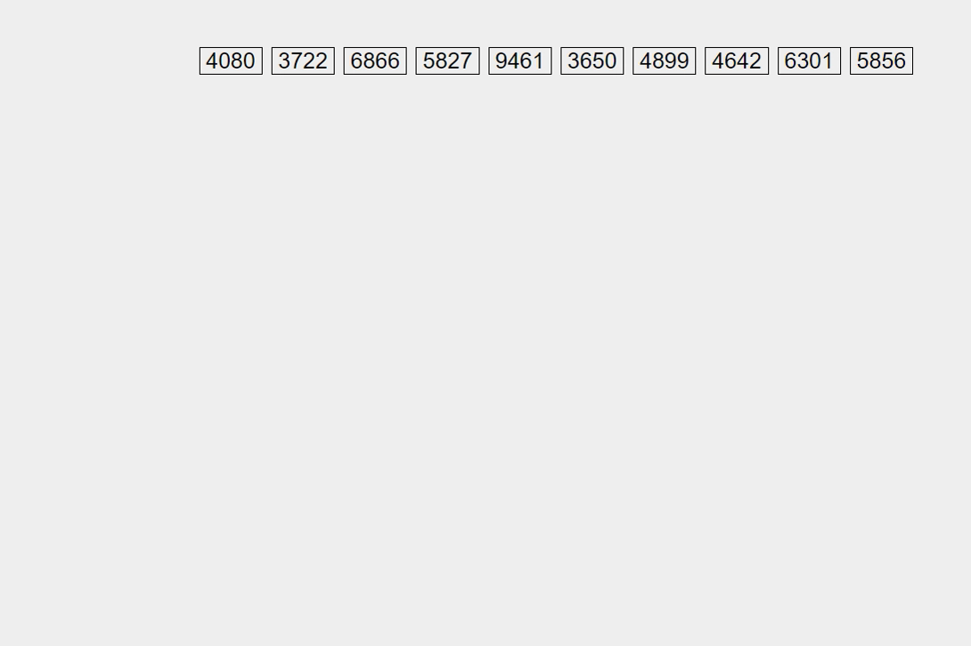
Основной принцип работы. Основные особенности.

Slide 5
Оценка временной сложности
сложность алгоритма:
ХУДШАЯ O(n × k)
ЛУЧШАЯ O(n)

Slide 6
Вывод
Поразрядная сортировка уже по своей сути неинтересна для малых массивов. Каждый проход содержит минимум 256 итераций, поэтому при небольших n общее время выполнения (n+m) определяется константой m=256.

Slide 7
Используемая литература
http://algolist.manual.ru/sort/radix_sort.php
https://visualgo.net/bn/sorting
https://neerc.ifmo.ru/wiki/index.php?title=Цифровая_сортировка
https://ru.wikipedia.org/wiki/Поразрядная_сортировка

Slide 8
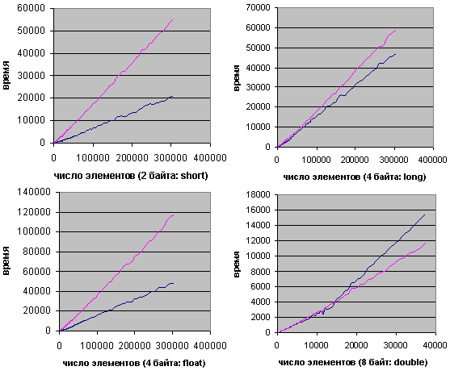
Приложение

Slide 9
Приложение

